Slide 1

AWS Essentials
Course Introduction
SoftUni Team
Technical Trainers
Software University
https://softuni.bg

Slide 2

Съдържание
Цели на курса
Учебна програма
Преподаватели
Изпит и оценяване
Учебни ресурси

Slide 3
Have a Question?
sli.do
#AWS-Essentials

Slide 4

Цели на курса и учебна програма

Slide 5
Цели на курса
Курсът "AWS Essentials" дава:
въведение в администрацията на AWS среда
Познания върху основните функционалности и услуги в AWS
Компетенции по изграждане на базови oблачни архитектури
Познания върху основни cloud концепции, които са релевантни за всички позиции в ИТ сферата

Slide 6

Учебна програма
What are the Clouds Made of ?
Identity Access Management and S3
Amazon Elastic Compute Cloud and EBS
Amazon Virtual Private Cloud and Route 53
Databases on AWS
AWS Serverless Applications
Highly Available Architecture

Slide 7

Преподаватели в курса

Slide 8
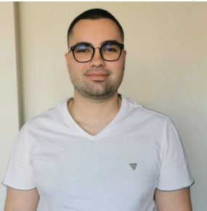
Стоян Янев
Senior DevOps Engineer
Занимавам се със AWS архитектури
AWS Certified Architect, AWS Certified Developer, AWS Certified SysOps
Има дълбоки интереси в автоматизирането на процеси

Slide 9

Изпит и оценяване

Slide 10

Онлайн изпит
Курсът "AWS Essentials" завършва с онлайн практически изпит – 5 септември 2021
Срок ранно плащане – 30 юли 2021
Тестова част (40 въпроса)
Практическа част (работа в AWS среда)

Slide 11
Ресурси
Какво ни трябва за курса?

Slide 12
Сайт на курса и материали
Официален сайт на курса "AWS Essentials":
https://softuni.bg/trainings/3476/aws-essentials-july-2021
Facebook група:
https://www.facebook.com/groups/AWSEssentialsJuly2021
Допълнителни ресурси:
Whitepapers
Workshops
EVALUATION
CRITERIA

Slide 13
Questions?

Slide 14











SoftUni Diamond Partners

Slide 15



Educational Partners

Slide 16

License
This course (slides, examples, demos, exercises, homework, documents, videos and other assets) is copyrighted content
Unauthorized copy, reproduction or use is illegal
© SoftUni – https://about.softuni.bg
© Software University – https://softuni.bg

Slide 17





Trainings @ Software University (SoftUni)
Software University – High-Quality Education, Profession and Job for Software Developers
softuni.bg
Software University Foundation
https://softuni.foundation
Software University @ Facebook
facebook.com/SoftwareUniversity
Software University Forums
forum.softuni.bg

